Slide 1

Selenium
Cucumber FrameworK

Slide 2
Agenda
BDD
Cucumber
Cucumber/Java Demo

Slide 3
Behaviour Driven Development
Metodologia Agil de segunda generacion basada en la interaccion con diferentes stakeholders del Proyecto:
Negocio,
Desarrolladores,
Ingenieros de prueba.
Describe un ciclo de interacciones con resultados (Acceptance Criteria) bien definidos, cuyo objetivo es la entrega de software bien verificado que aporta valor a la organizacion.

Slide 4
Cucumber
Features
Scenario (Outline)
Glue Code
Step Definitions
Steps
Gherkin
(Page Objects)
Selenium
Page Objects
Aplicacion

Slide 5
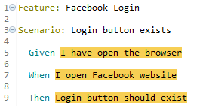
Features

Slide 6
Palabras Clave
Feature: Historia siendo desarrollada
Scenario: Nombre del caso de prueba implementado
Given: Permite indicar las precondiciones de un caso de prueba
When: Indica un paso en nuestro caso de prueba
Then: Indica una verificacion en nuestro caso de prueba.
And: Acompaña a When o Then para indicar pasos o verificaciones extra.
But: Lo mismo que And, pero en negativo.

Slide 7
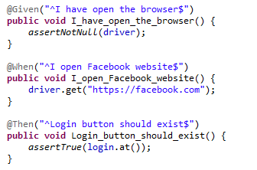
Glue Code
Permite convertir los pasos en lenguaje natural en código (Selenium)
Utiliza expresiones regulares para hacer match con el paso indicado

Slide 8
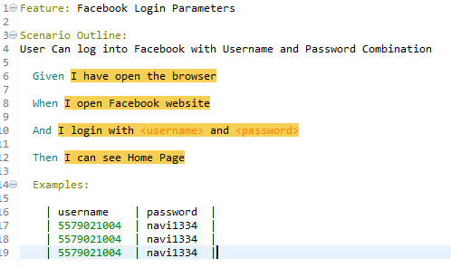
Scenario Outlines
Permite parametrizar un caso de prueba incluyendo una tabla de datos.
Algunos de los pasos contienen parámetros provenientes de la tabla.

Slide 9

Glue Code en Scenario Outlines

